Slide 1
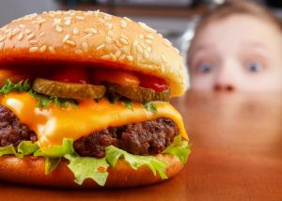
«О вреде Фаст - фуда »

Slide 2
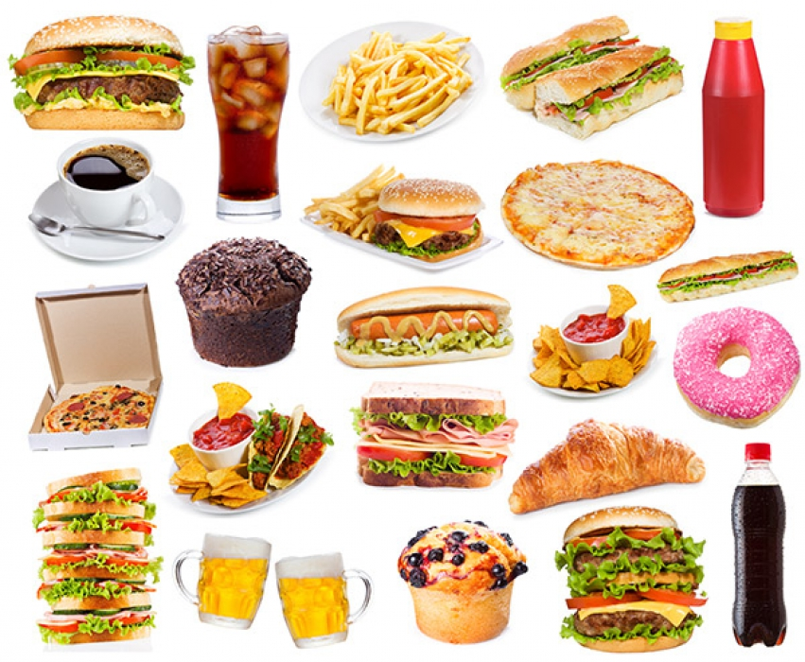
Фаст-фуд – это разновидность блюд, которые можно приготовить и подать в течение 15 минут. Пицца, гамбургеры, чизбургеры, хот-доги, шаурма, картофель фри, пончики, блины, кольца из кальмаров и лука, куриные и рыбные наггетсы делают из заранее приготовленных ингредиентов, которые перед этим хранятся в холодильнике. Вся эта еда подается в горячем виде. Майонезные и томатные соусы и, а также обжарка во фритюре, делает блюда вкусными, но калорийными.

Slide 3

Термин «фаст-фуд» впервые был упомянут издательской компанией Merriam-Webster из Соединенных Штатов Америки в середине прошлого века (в 1951 году).

Slide 4
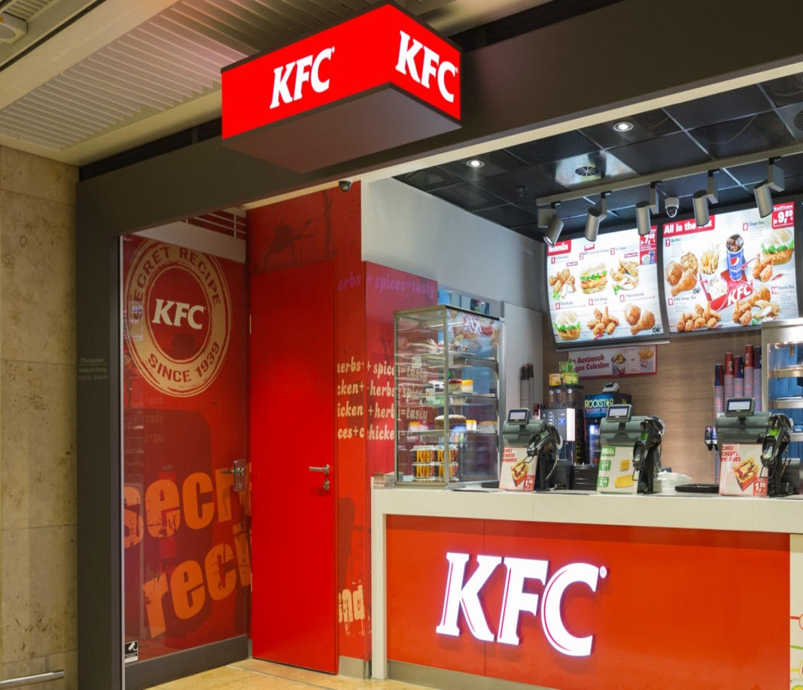

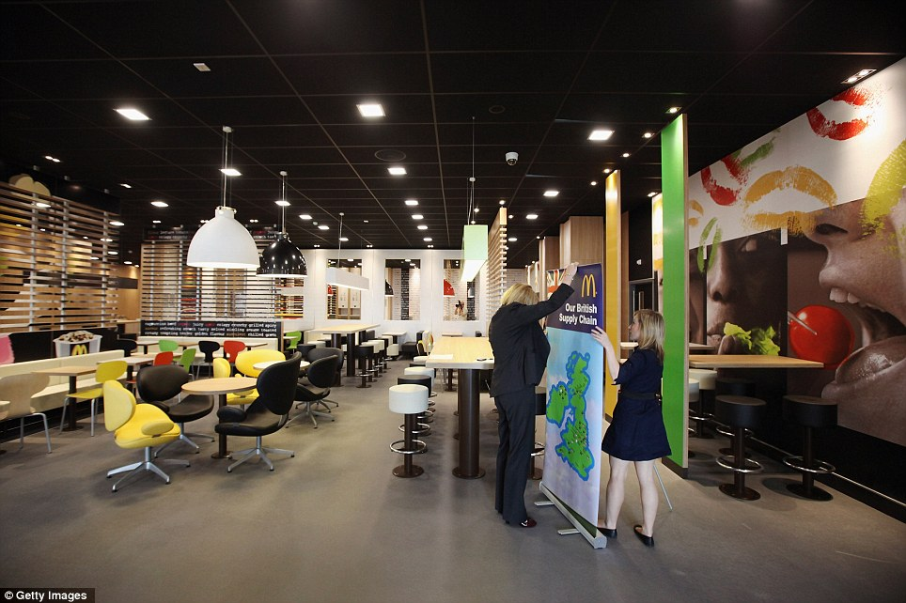


Slide 5
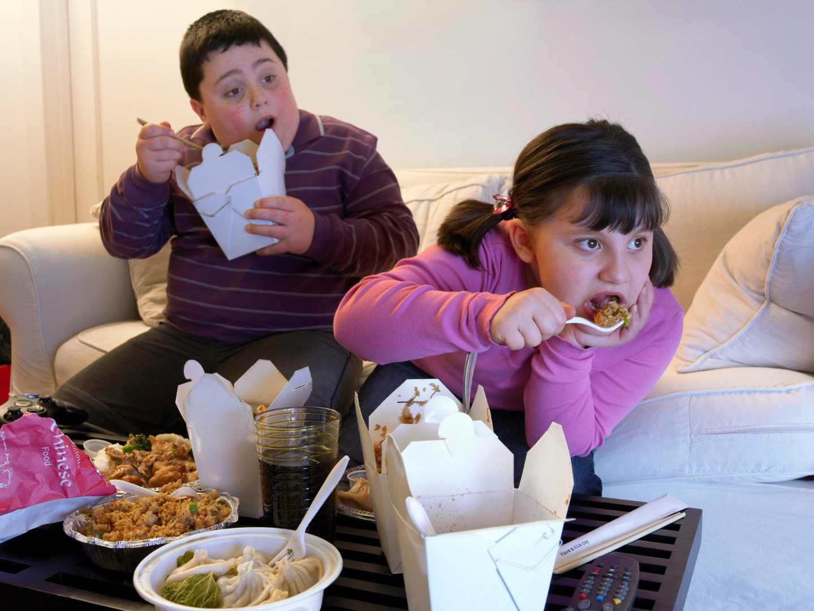
Дети и подростки любят гамбургеры и картофель-фри настолько сильно, что у них вырабатывается зависимость, они готовы их есть день и ночь! Такая пища быстро усваивается организмом, и вскоре после еды люди снова испытывают голод.

Slide 6
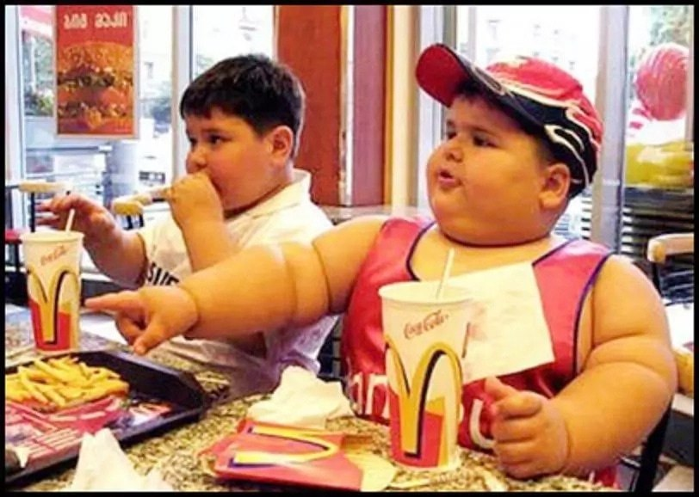
. В сочетании с низкой физической активностью, такое вредное питание приводит к увеличению веса и ожирению.
Самый высокий уровень ожирения среди взрослых отмечается в Соединенных Штатах, Мексике (лидеры по употреблению фастфуда) Новой Зеландии и Венгрии.

Slide 7
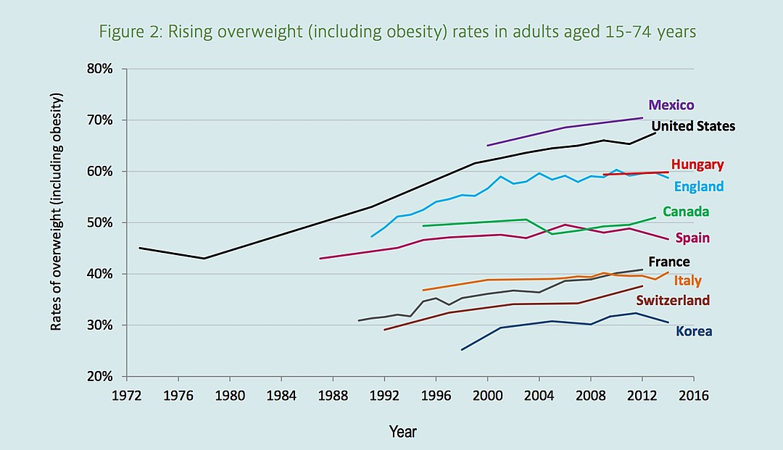
Рост избыточного веса у взрослых в возрасте 15-74 лет. Схема: Организации экономического сотрудничества и развития

Slide 8
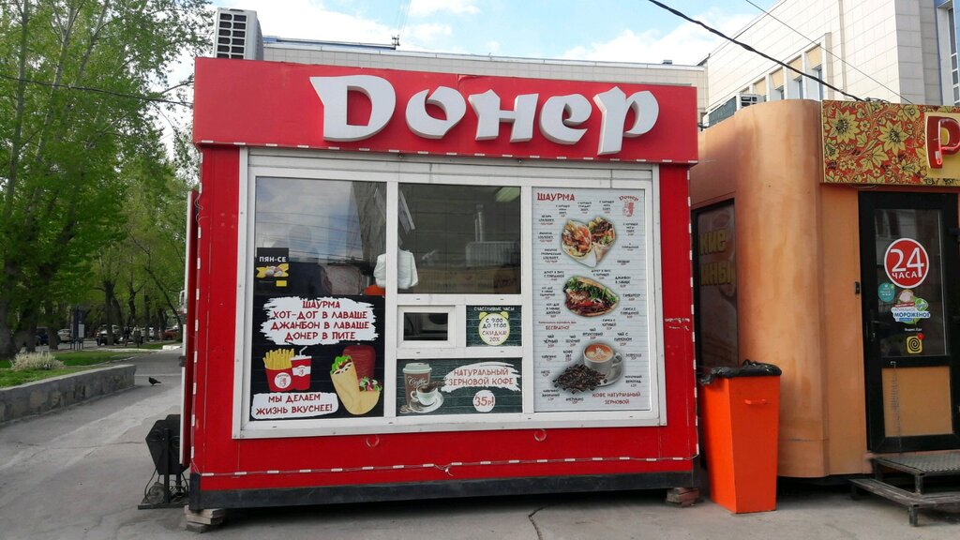

Slide 9
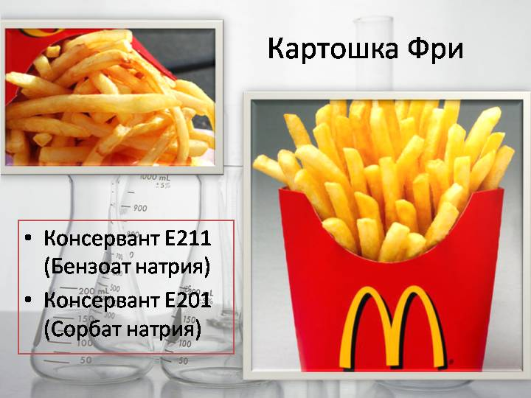
пищевые добавки вредны для желудка. Синтетические консерванты могут привести к почечно-каменной болезни, кишечным расстройствам, перепадам кровяного давления и аллергическим реакциям. Такой распространенный консервант, как E 211, разрушает печень и нервную систему, а в сочетании с витамином С — вызывает рак.

Slide 10


Slide 11

хлеб, мясо и жиры – это вредная комбинация. Система пищеварения усиленно работает над одновременным усвоением белков, углеводов и жиров. Все это сопровождается такими симптомами, как тяжесть в желудке и повышенный метеоризм.

Slide 12
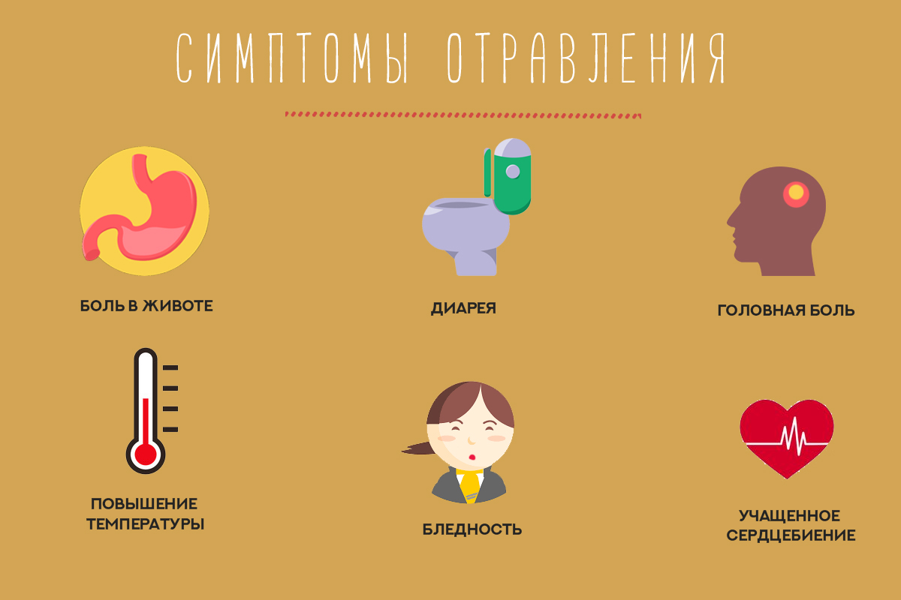

Slide 13
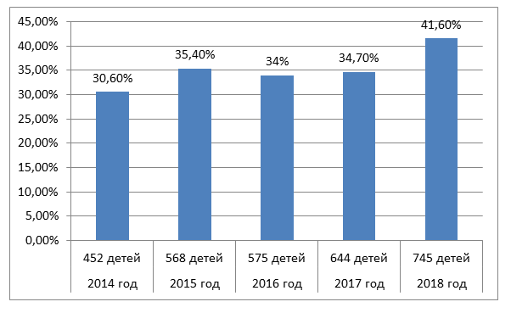
Статистические данные заболеваний ЖКТ по Павлодарской области от врача-гастроэнтеролога ПОДБ

Slide 14
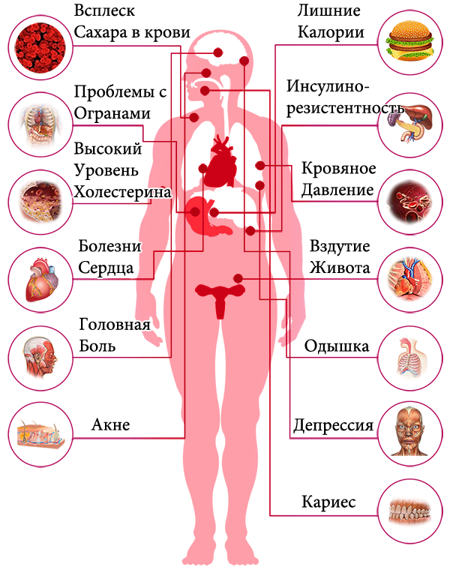

Вред фастфуда
р г

Slide 15
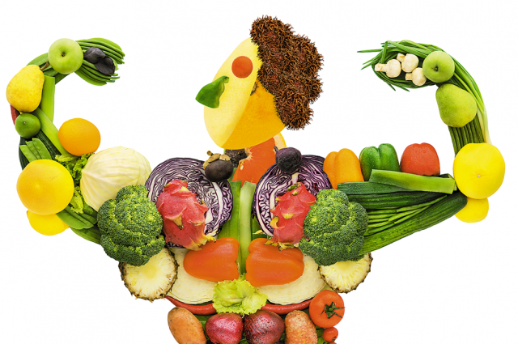
Спасибо за внимание!

